Slide 1

Systém zajištění ve stáří
v Belgii
Jan Adamec
Filip Červinka
Anežka Hlávková
Vojtěch Půček

Slide 2
Model financování důchodů
1. pilíř
  PAYG – pay as you go
  povinný
2. pilíř
  dobrovolný
  zaměstnanecký
3. pilíř
  soukromé fondy

Slide 3
1. pilíř
PAYG – pay as you go
každý pracující je zde povinně pojištěn
příspěvky:
  7,5 % zaměstnanec
  8,86 % zaměstnavatel
regulovaný ze strany vlády, státní příspěvky
45 odpracovaných let, věk odchodu do důchodu – 65 let
minimální penze – €1 170 (CZK 32 000)
koeficient 0,75 (rodiny) a 0,60 (ostatní skupiny) z vyměřovacího základu

Slide 4
2. pilíř
dobrovolný pro zaměstnance
přispěvatelé: zaměstnavatel a zaměstnanec
dohoda mezi zaměstnancem, zaměstnavatelem a penzijní institucí
3 podoby:
  firemní fondy
  průmyslové širší schéma (povinnost zaměstnavatele, odbory)
  příslib individuální penze
vybrání prostředků nejdříve v 65 letech života

Slide 5
3. pilíř
dobrovolné soukromé fondy
řízený penzijními společnostmi
daňově zvýhodněné (sleva na daň z příjmů)
financování z osobních úspor lidí
výběr prostředků nejdříve v 55 letech života

Slide 6
3 režimy penzí
Živnostník:
  parametry:
    délka odpracované doby
    odměny během kariéry
    rodinné okolnosti
  Národní pojišťovací institut
Zaměstnanec soukromé firmy:
  parametry:
    délka odpracované doby
    odměny během kariéry
    rodinné okolnosti
  Federální penzijní služba
Státní zaměstnanci:
  parametr:
    referenční mzda vydělávaná po dobu 10 let ve věku nad 50 let
  Federální penzijní služba

Slide 7
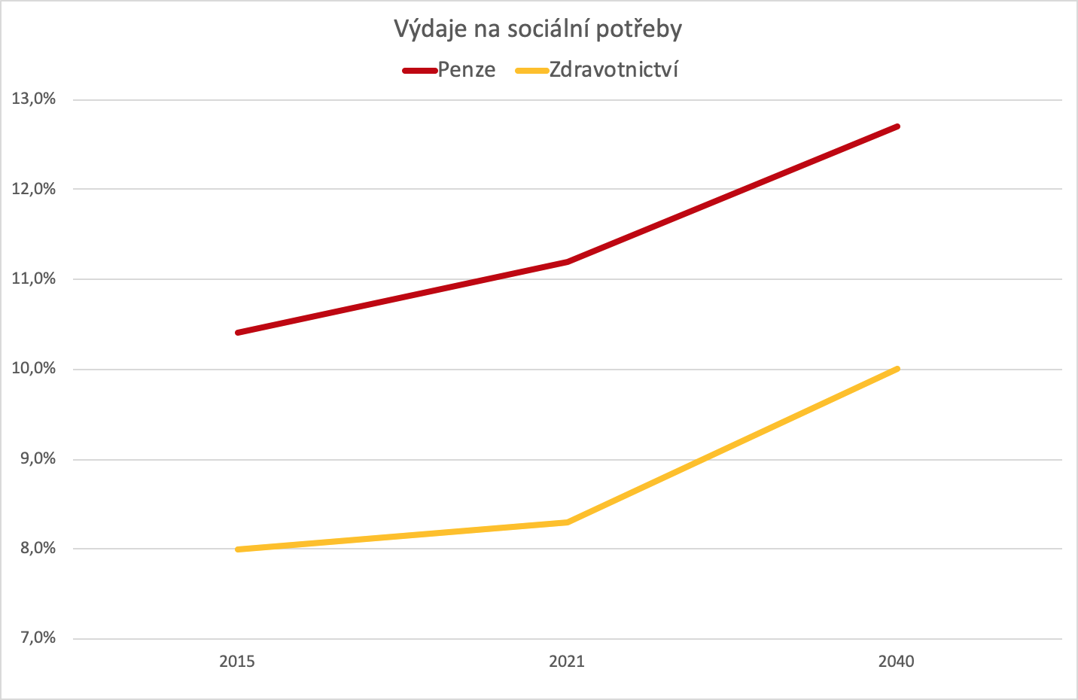
Demografická krize

Slide 8
Důchod a průměrná mzda
průměrná měsíční mzda:
  v Belgii - €3 300 (CZK 90 000)
  v ČR – €1 200 (CZK 32 000)
průměrný měsíční starobní důchod:
  v Belgii - €1 980 (CZK 53 000)
  v ČR – €460 (CZK 12 500)
podíl důchodů na mzdě:
  v Belgii – 59 %
  v ČR – 38 %

Slide 9
Srovnání Belgie x Česká republika
obyvatelstvo: 11 410 000 x 10 610 000
lidé starší 65 let k pracujícím 30,6 % x 28,8 %
průměrný roční výdělek: $49 004 x $16 852
průměrný důchod: $12 611 x $6 507
podíl důchod/mzda: 25,7 % x 38,6 %
výdaje na penze: 10,2 % HDP x 8,7 % HDP
věk odchodu do penze: 65 let* x 65 let**
* Od roku 2030 to bude 67 let.
** Aktuálně 57 – 65 let, od narození v roce 1972 pro všechny 65 let (tzv. zastropování penzí).

Slide 10
Otázky k diskuzi
Podporujete myšlenku 1. pilíře – povinných odvodů a státní penze nebo spíše myšlenku vyšší mzdy a soukromého spoření?
Jak byste řešil nepříznivou demografickou projekci do budoucna? (podíl aktivní populace bude klesat, penzisté přibývat)
Považujete českou výši důchodů za adekvátní?

Slide 11
Zdroje
https://www.pensionfundsonline.co.uk/content/country-profiles/belgium/121
https://www.oecd.org/els/public-pensions/PAG2017-country-profile-Belgium.pdf
https://www.google.com/url?sa=t&rct=j&q=&esrc=s&source=web&cd=2&ved=2ahUKEwiWndKZ2e_gAhVGY1AKHZagDqUQFjABegQICBAB&url=http%3A%2F%2Fec.europa.eu%2Fsocial%2FBlobServlet%3FdocId%3D10406%26langId%3Den&usg=AOvVaw2MYznPKlYH2WQrmccyZ5uQ (PDF)
https://ec.europa.eu/social/main.jsp?catId=858&fbclid=IwAR32YmepSLCNolkD_OhcdY7H2mlD7Krivewsh6rV2txa3Ca2XERBtELl6d8
https://gettingthedealthrough.com/area/57/jurisdiction/31/pensions-retirement-plans-2018-belgium/

